Slide 1
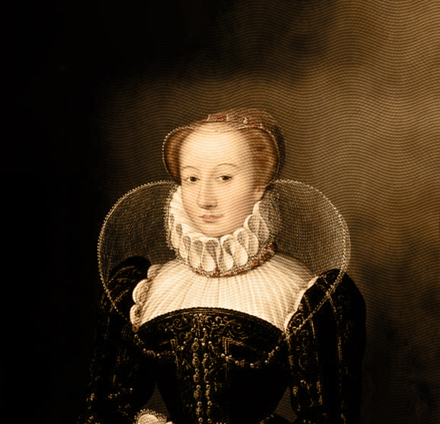
DOMAINE REINE MARGOT,
DOMAINE REINE MARGOT HÔTEL & SPA
3 COURS DE LA REINE MARGOT
92130 ISSY-LES-MOULINEAUX FRANCE
Raffinement au coeur du Jardin des Quiétudes...aux portes de Paris.
Camille Devaux, Directrice, vous souhaite la Bienvenue.
TÉL. +33 (0)7 74 58 05 26
E-MAIL HB599@accor.com
mgallery,comm

Slide 2
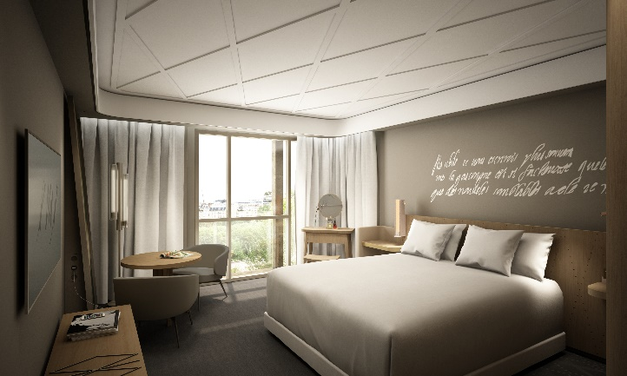
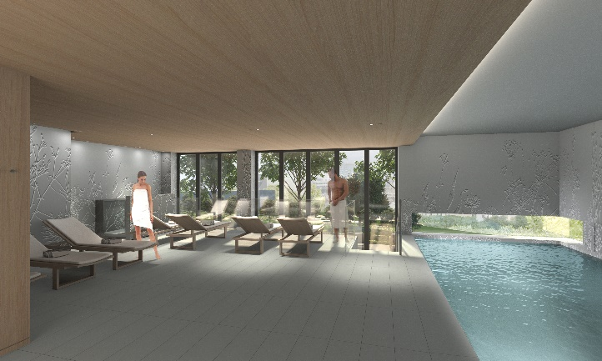
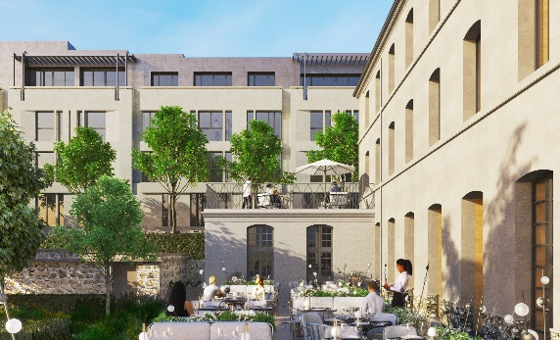
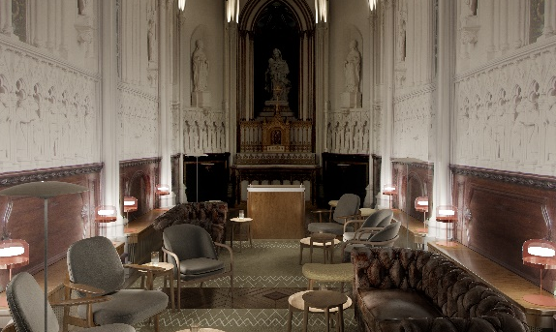
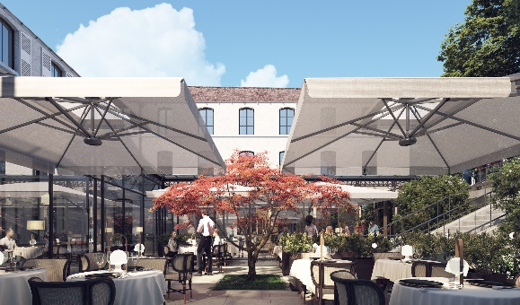
Les chambres séduisent par leur sens du détail et sobriété. Leur élégance souligne la noblesse des matériaux et charme des éléments anciens rappelant le riche héritage du domaine.
Été comme hiver, plongez dans la piscine intérieure avant de vous détendre sur une chaise longue. Devant vous, le calme du jardin s’ouvre sur le spectacle de Paris. Pour une parenthèse hors du temps, rendez-vous au spa.
ECRIN DE VERDURE
A quelques pas du centre ville d’Issy-les-Moulineaux, ce monument classé ayant appartenu à Marguerite de Valois est un lieu de raffinement, de repos et de culture. Son jardin avec potager, verrière et verger sont sources de quiétude face à effervescence Parisienne. Décoré par Jean-Michel Wilmotte, l’hôtel spa mêle faste d’antan au chic contemporain.
ENTRE HISTOIRE ET MODERNISME
Manoir de Marguerite de Valois puis séminaire des prêtes Sulpiciens, ce lieu unique est classé monument historique. L’ancienne chapelle abrite aujourd’hui un lounge-bar caché qui sacralise l’expérience « spiriteux et spirituelle » et l’hôtel séduit par ses généreux volumes entre sens du détail et sobriété.
MAISON D’HOTE BUCOLIQUE
Au sein du site classé, MARGUERITE propose une cuisine authentique alliant végétal et convivialité, sublimant le verger du domaine et les recettes familiales d’antan dans un cadre néo-rustique à l’atmosphère « campagne chic ».
SÉMINAIRES, RÉCEPTIONS & RÉUNIONS.
Trois salles modulables accueillent vos réunions, tandis que le jardin paysager dominant Paris est le lieu rêvé pour vos événements privés en extérieur. Les salles peuvent accueillir jusqu’à 50 personnes (94 m² au total).
L’HÔTEL . 83 chambres dont 13 suites, restaurant , bar, bas speakeasy, Spa by Clarins, jardin, 3 salles de réunion
SERVICES. Service d’étage, blanchisserie, service voiturier, parking souterrain privé, bagagiste, Wi-Fi, accès aux personnes à mobilité réduite, animaux domestiques acceptés.
 | SURFACE | HAUTEUR | CLASSE | THÉÂTRE | BOARDROOM | SALLE U
SALLE 1 | 21 m² | 3 m | 6 | 6 | 10 | 6
SALLE 2 | 27 m² | 3 m | 8 | 8 | 10 | 6
SALLE 3 | 46 m² | 5 m | 10 | 10 | 12 | 10
CAPACITÉ DES SALONS SELON L’AMÉNAGEMENT
62
ACCÈS.
Train : Gare Montparnasse SNCF à 6km. Voiture : parking privé hôtel, parking public Corentin Celton.
Avion : aéroport Orly à 5 km. Métro Marie d’Issy ligne 12.
Vivez l’expérience ALL : rejoignez dès maintenant le programme de fidélité du gr oupe A ccor.

